Slide 1


El Ártico es el área alrededor del Polo Norte de la Tierra. Incluye partes de Rusia, Estados Unidos (Alaska), Canadá, Groenlandia, Islandia, la región de Laponia, en Suecia, Noruega y Finlandia, y las islas Svalbard. El ártico es en su mayor parte un extenso océano cubierto de una banquisa, rodeado por tierras despobladas de árboles y subsuelo helado. Rebosa de vida, incluyendo organismos viviendo en el hielo, peces, y mamíferos marinos, pájaros, y algunas sociedades humanas. Por su naturaleza la región ártica es un área única. Las culturas de la región y los oriundos del lugar se han adaptado a las condiciones extremas y al frío. Su principal problema es el deshielo ártico (reducción del porcentaje helado del océano ártico y derretimiento de la capa de hielo de Groenlandia) que provocaría conflictos por su soberanía debido al tránsito de buques, que acortarían distancias por un potencial paso del Noroeste, y sus Campos petrolíferos y otros combustibles fósiles, un tercio de las reservas mundiales. El océano Ártico u océano Glacial Ártico es el más pequeño y más septentrional de los océanos del planeta. Rodea al Polo Norte y se extiende al norte de Europa, Asia y América. Este océano limita con la parte norte del Atlántico, recibiendo grandes masas de agua a través del estrecho de Fram y el mar de Barents. Está limitado por el estrecho de Bering, entre Chukotka (Rusia) y Alaska (EE. UU.), que lo separa del Pacífico; por la costa norte de Alaska y Canadá. También limita con el litoral septentrional de Europa y Asia. Grandes masas de hielo protegen durante todo el año a este océano de las influencias atmosféricas. En su parte central pueden encontrarse casquetes de hielo de hasta cuatro metros de espesor. Las grandes capas de hielo suelen formarse por el deslizamiento de grandes paquetes de hielo uno sobre otro. Las temperaturas en invierno suelen rondar los −50 °C debido a los fuertes vientos provenientes de Siberia (Rusia); mientras que en el verano y apenas pueden superar el 0 °C; en tanto que en la plataforma continental pueden darse temperaturas de hasta 30 °C.
Creó: Jeremías
Para: mis pps
Música: Fairytale-Enya

Slide 2
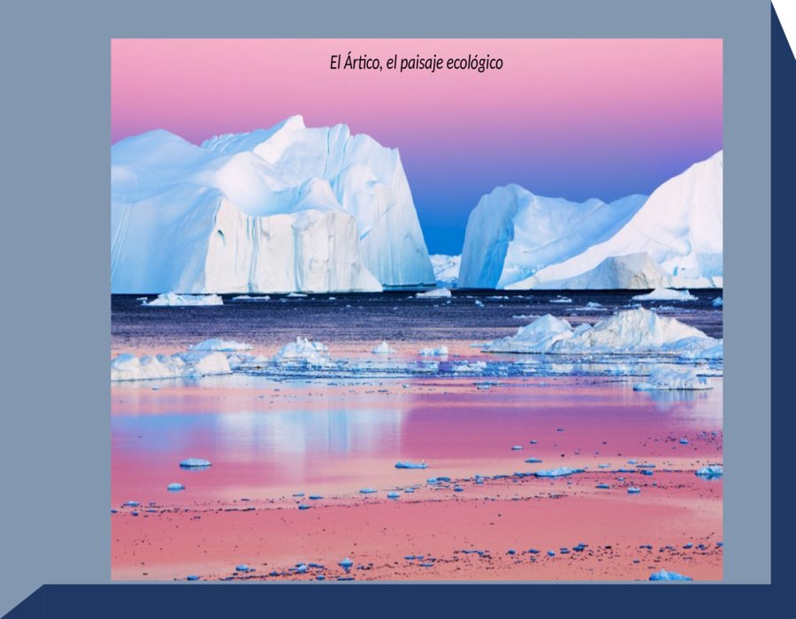

Slide 3
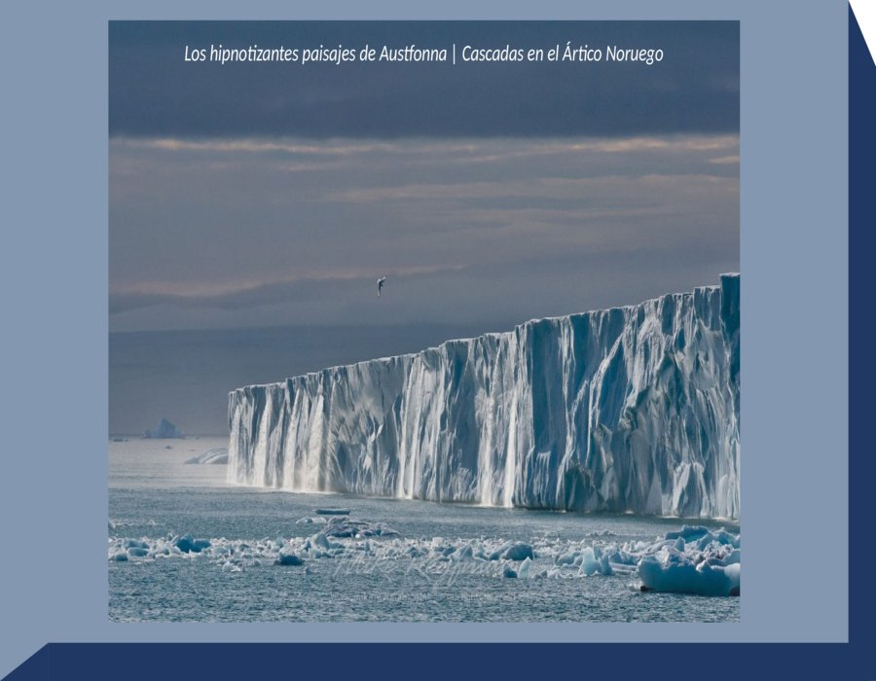

Slide 4
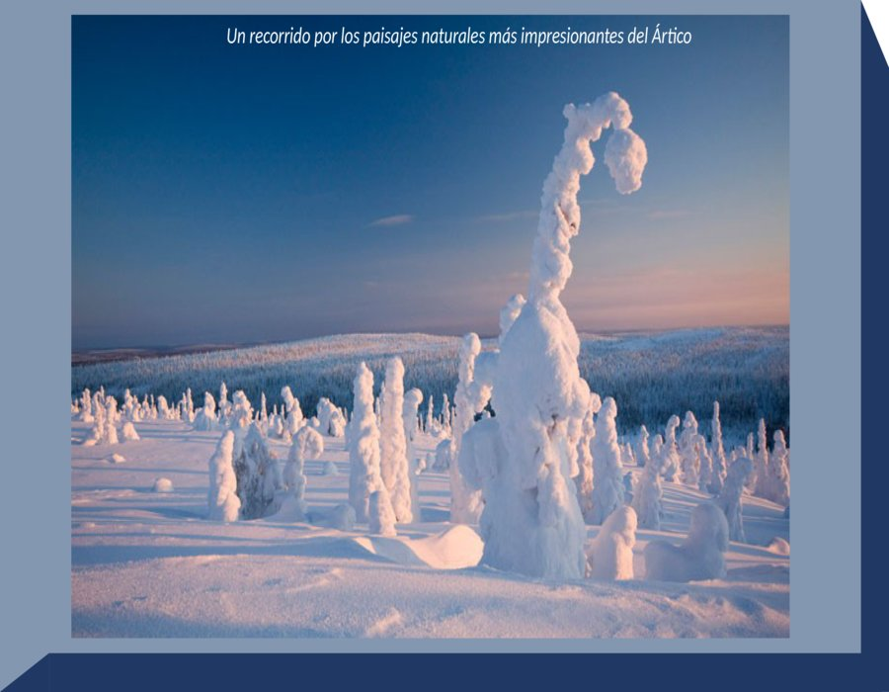

Slide 5
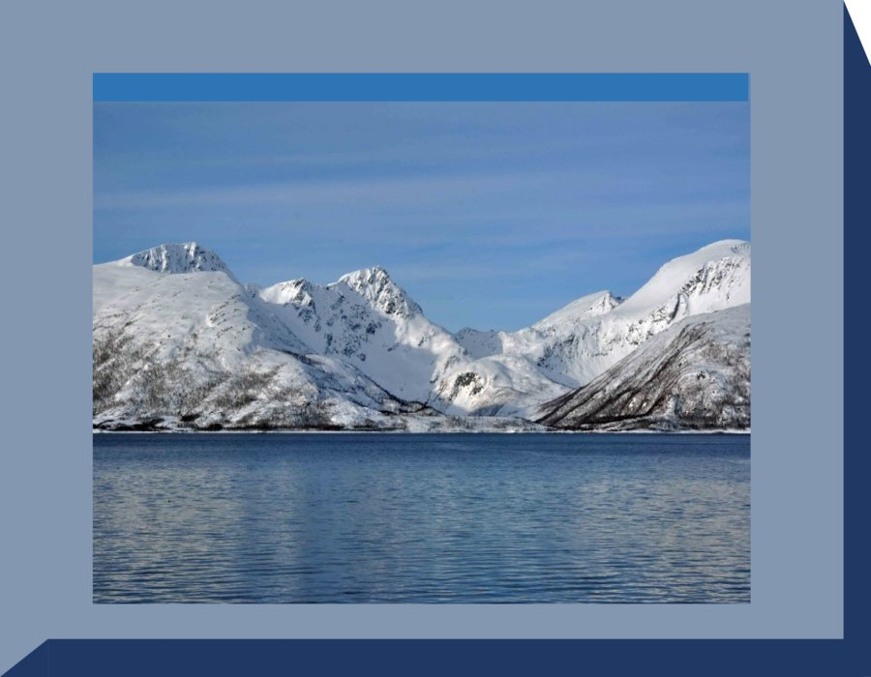
Paisajes del Ártico

Slide 6
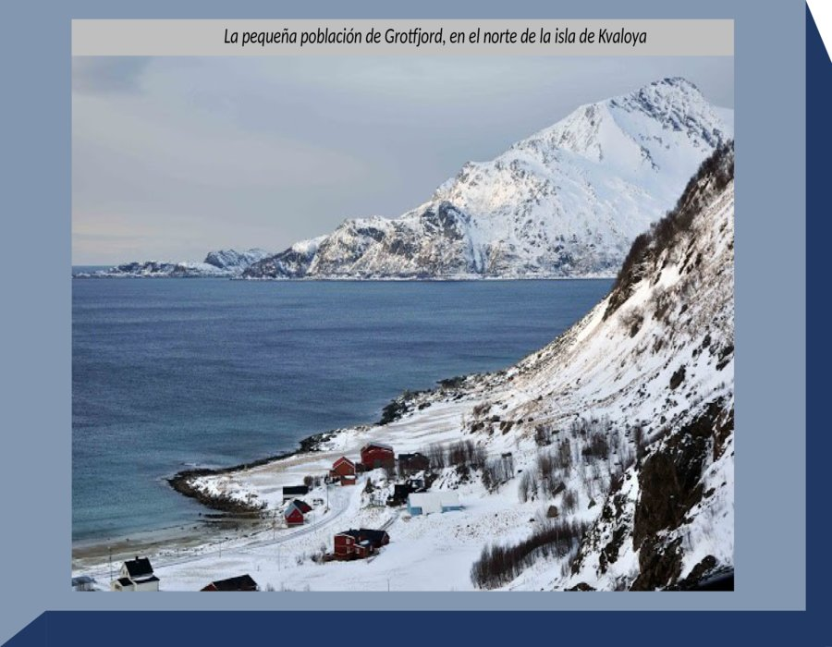

Slide 7
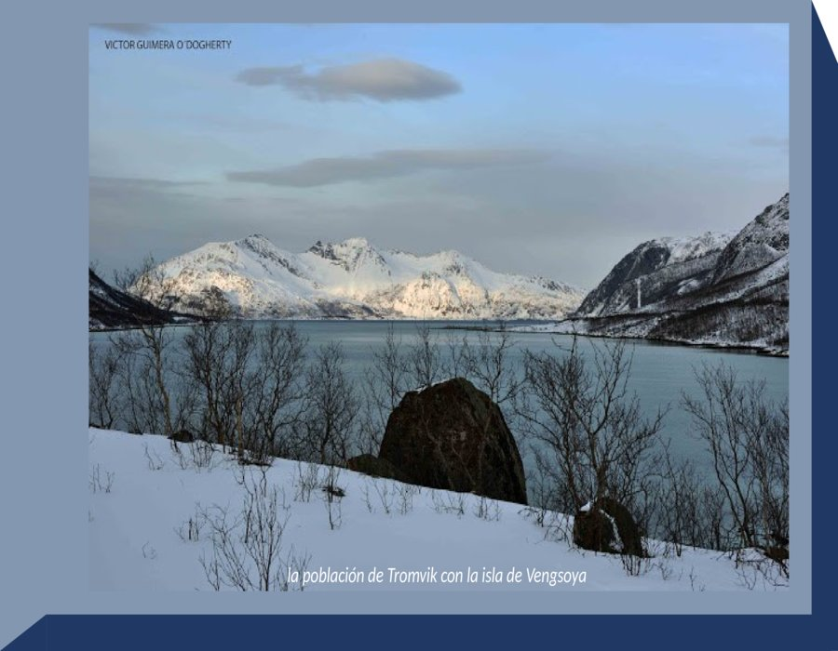

Slide 8
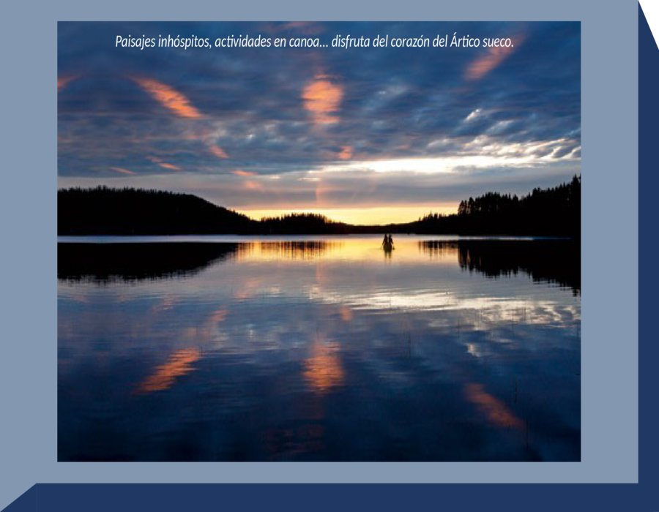

Slide 9
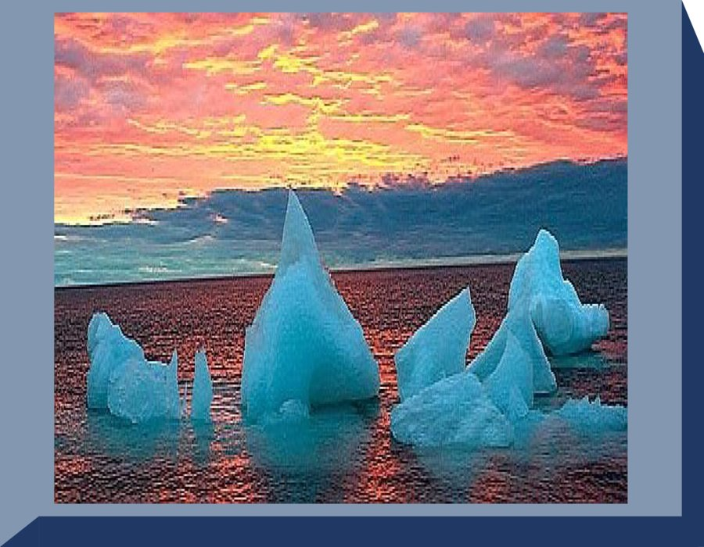
El colorido Ártico. No siempre es blanco- blanco

Slide 10
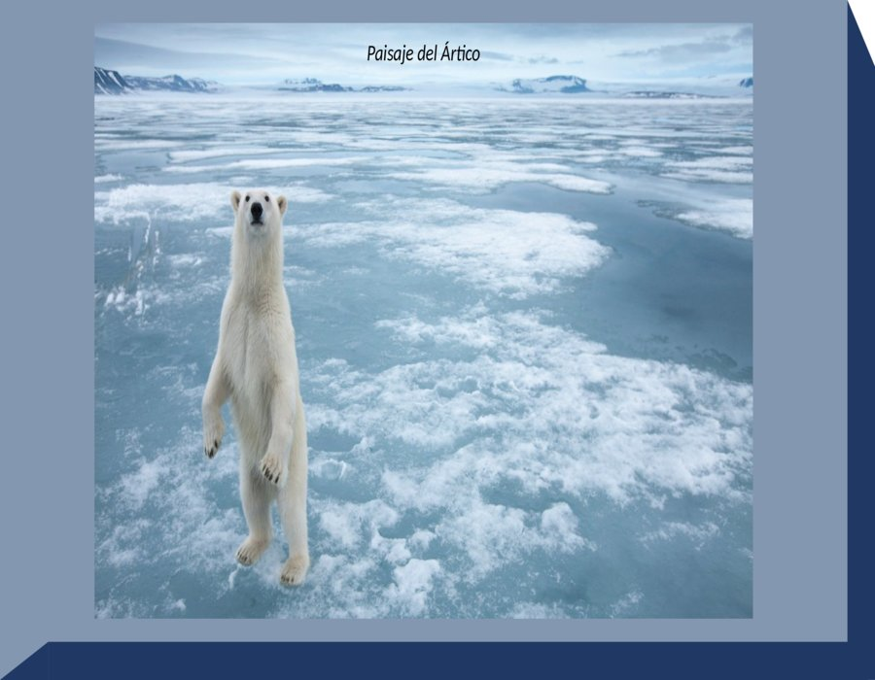

Slide 11
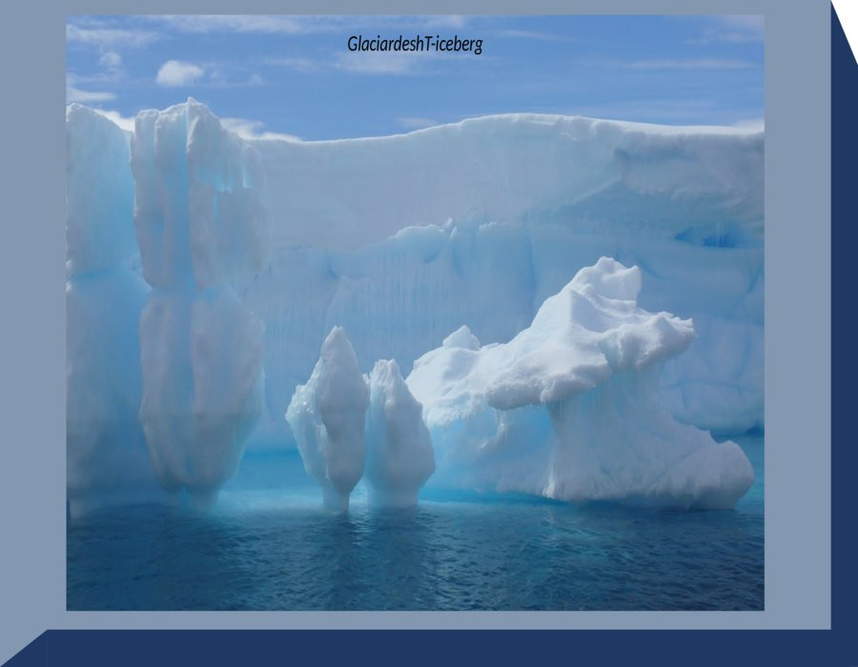

Slide 12
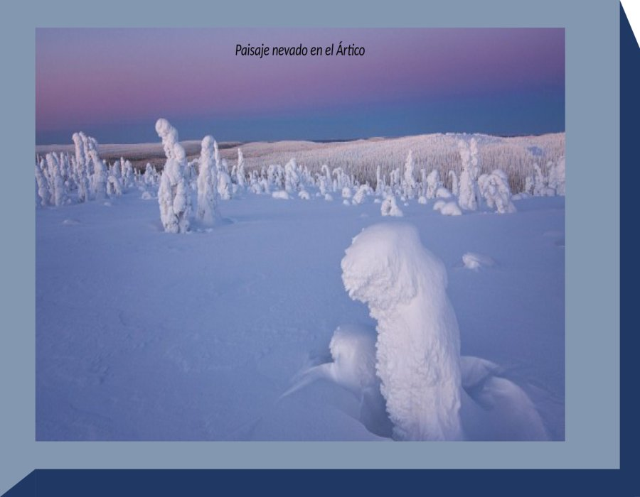

Slide 13
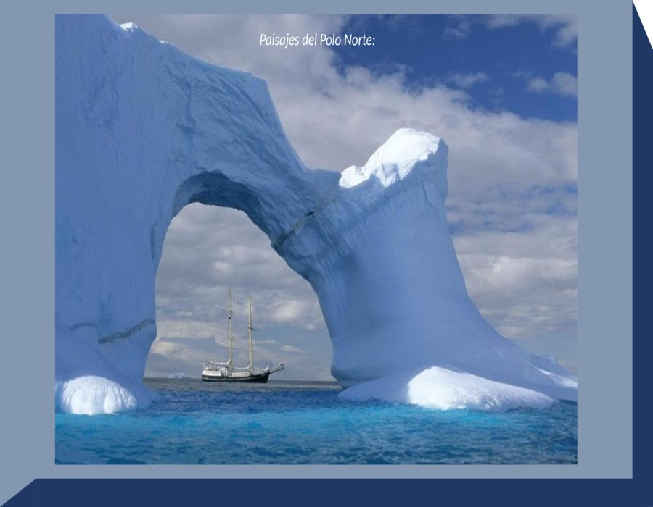

Slide 14
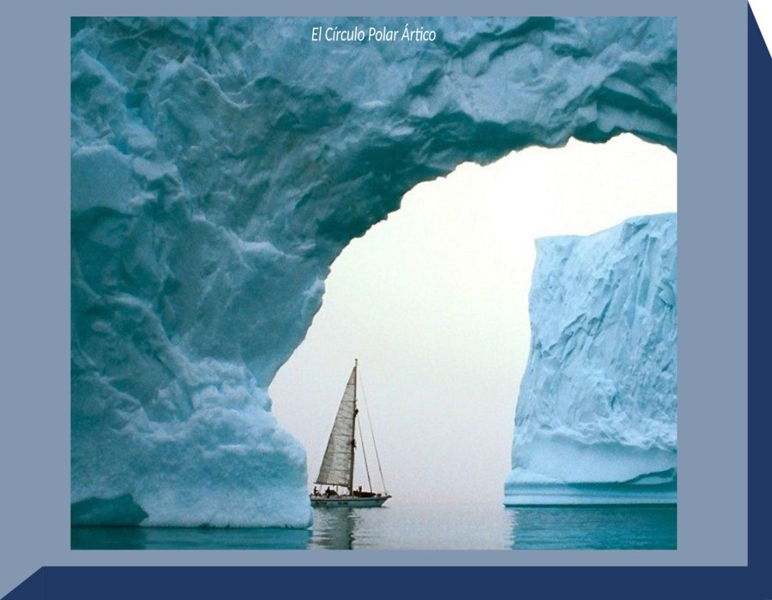

Slide 15
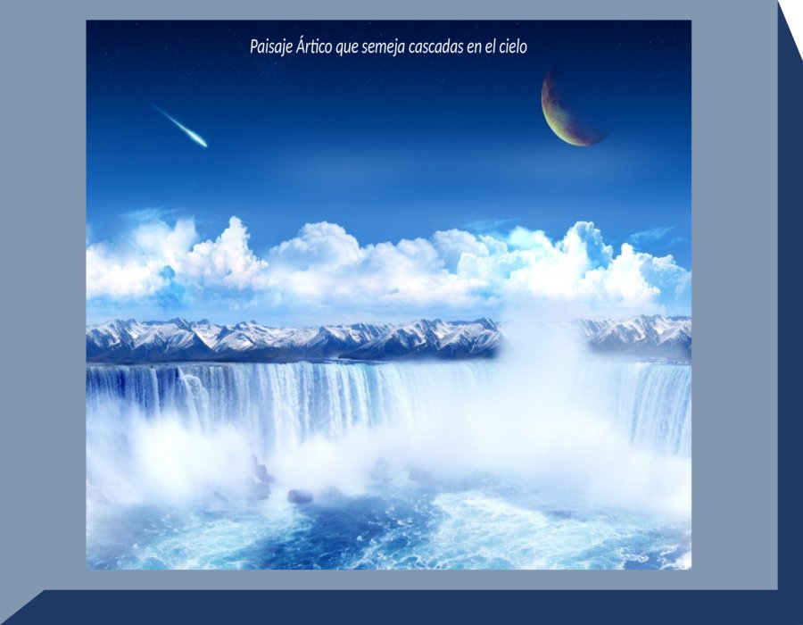

Slide 16
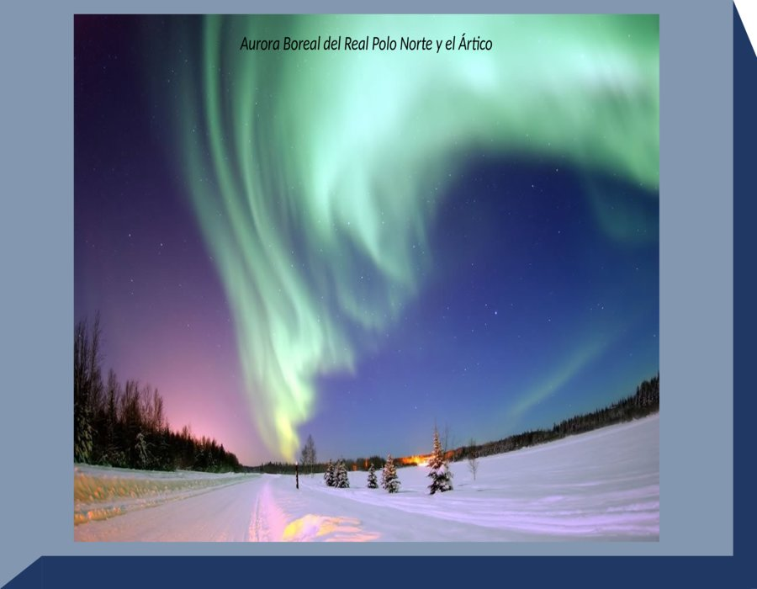

Slide 17
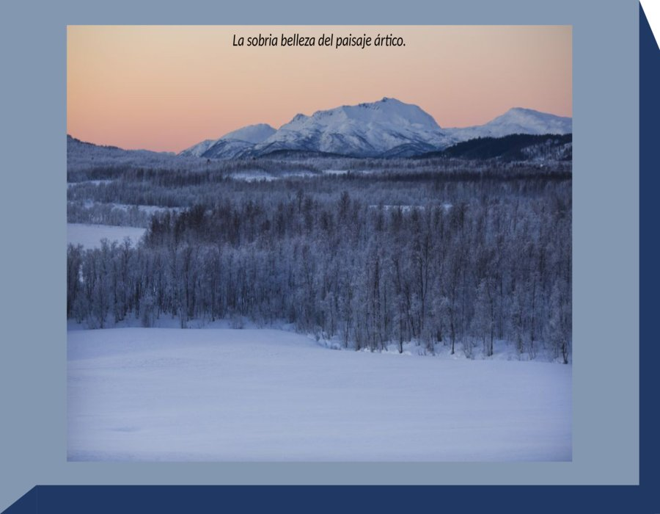

Slide 18
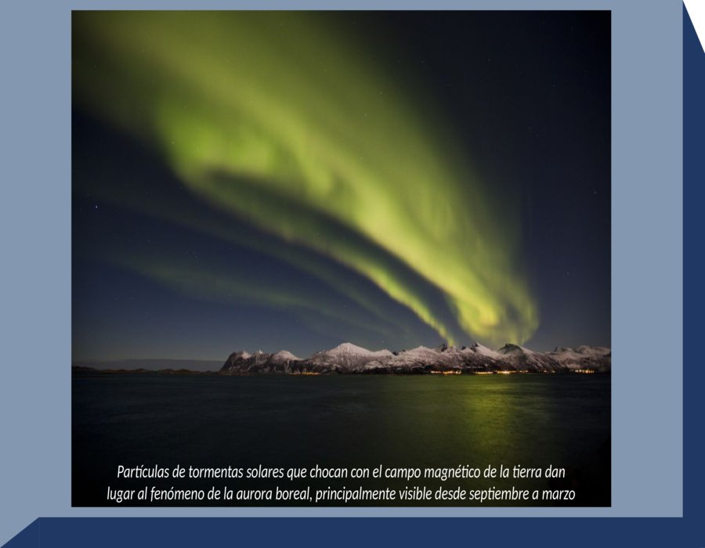

Slide 19
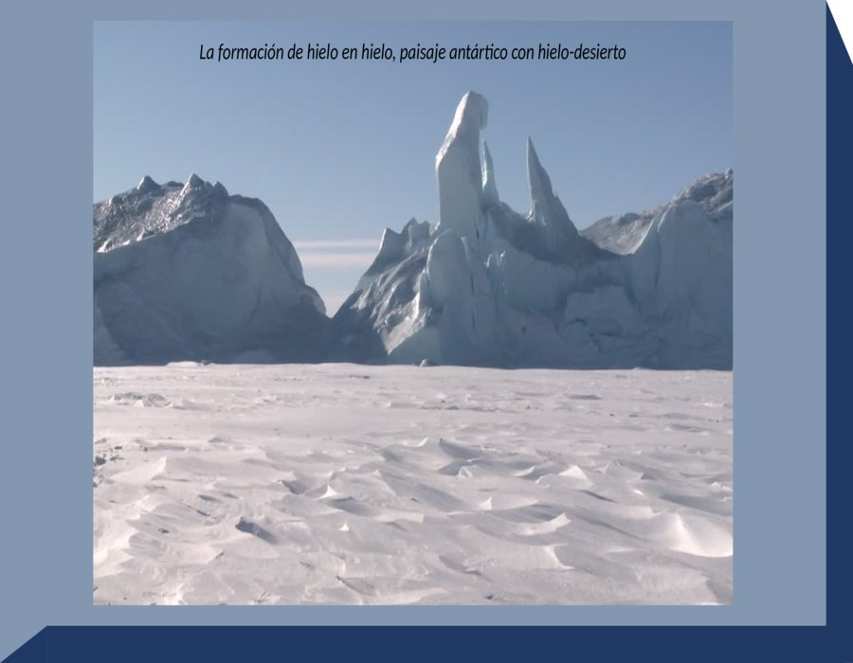

Slide 20
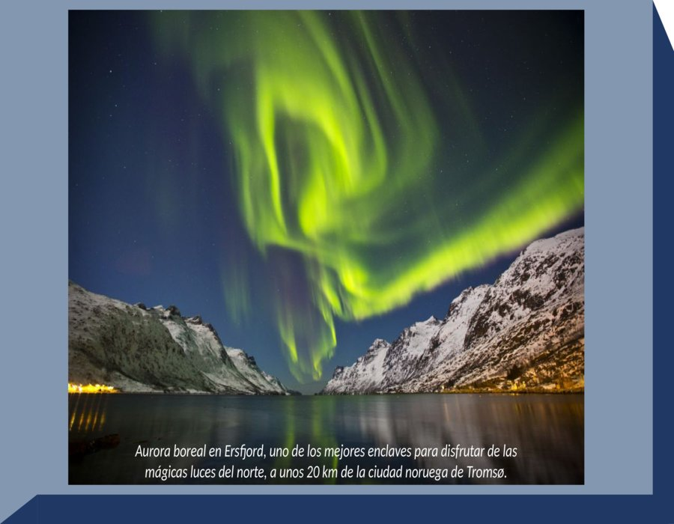

Slide 21
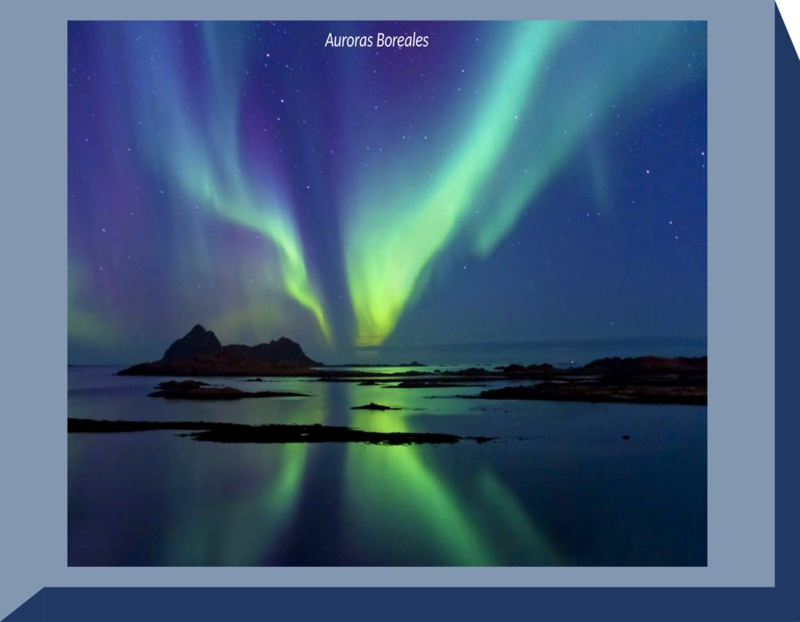

Slide 22
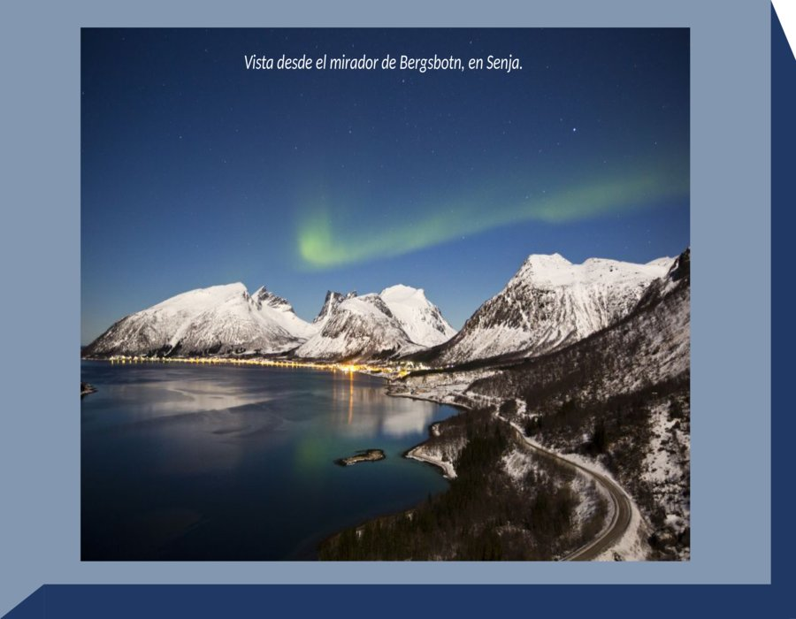

Slide 23
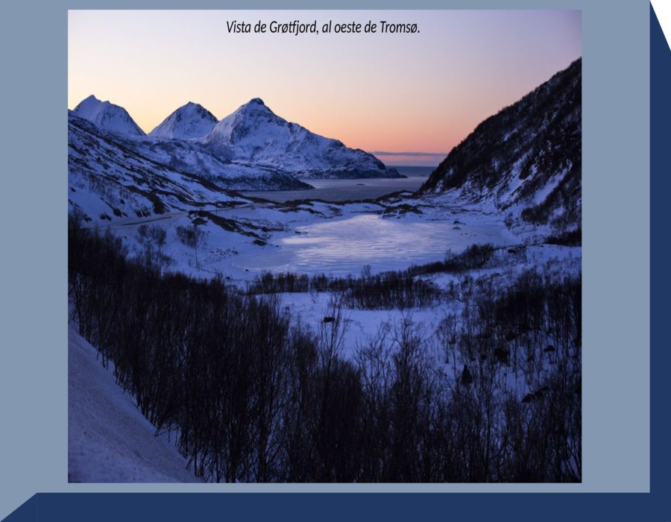

Slide 24
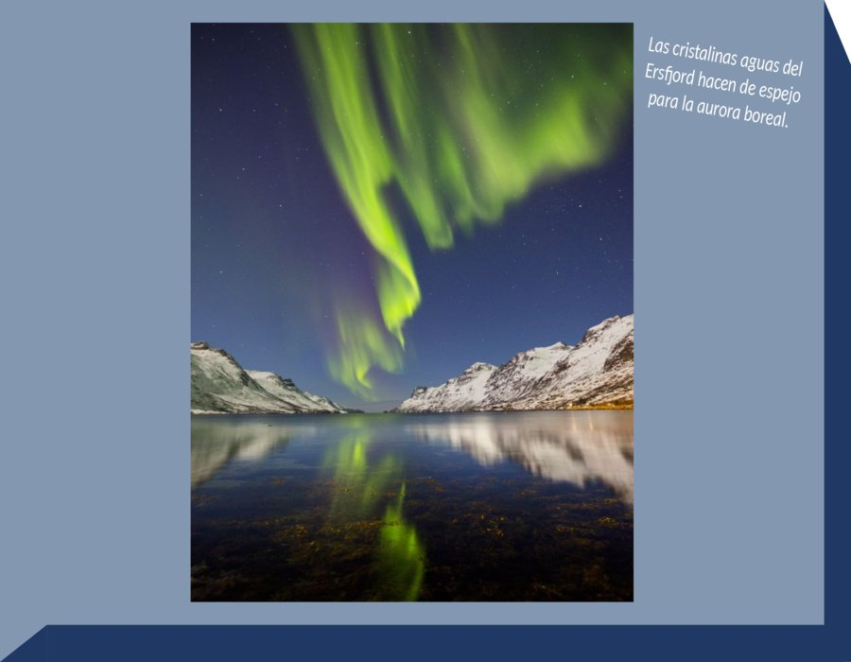

Slide 25
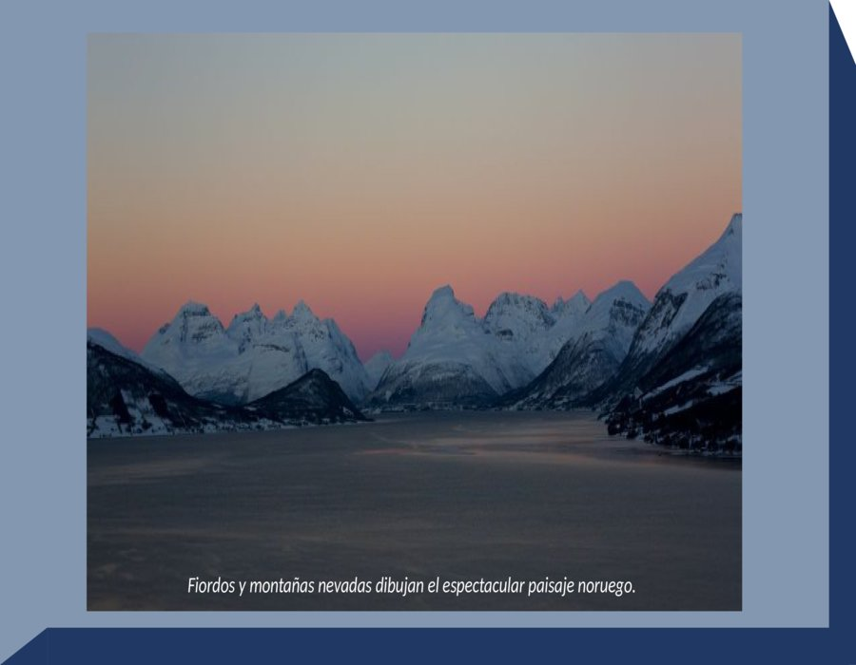

Slide 26
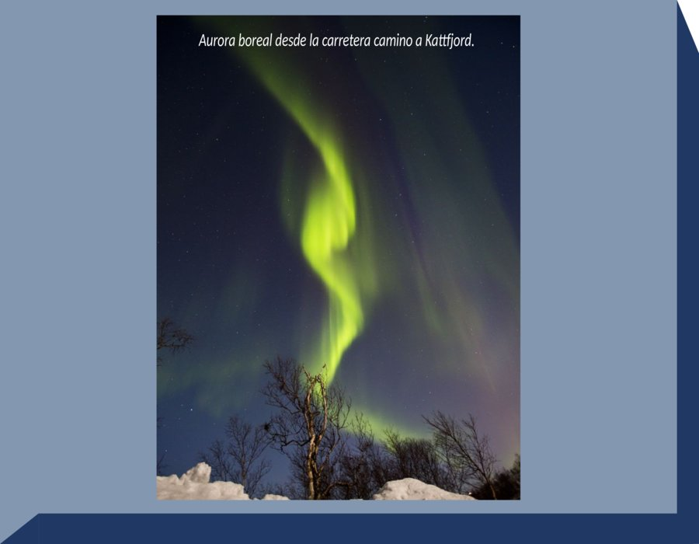

Slide 27
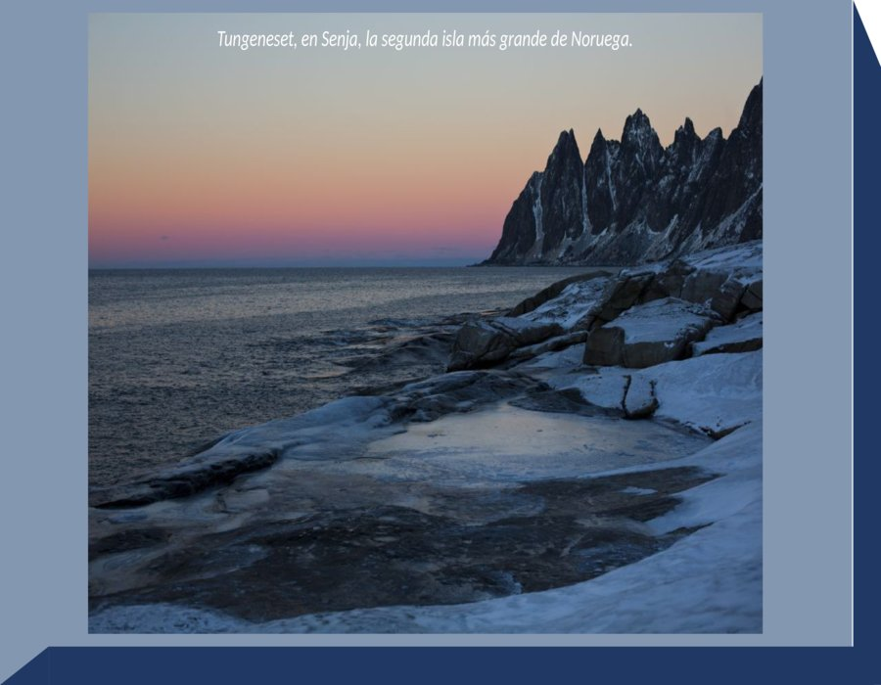

Slide 28
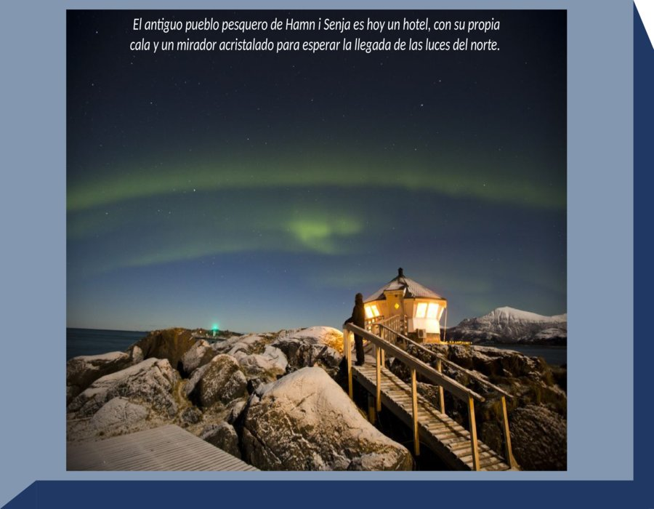

Slide 29
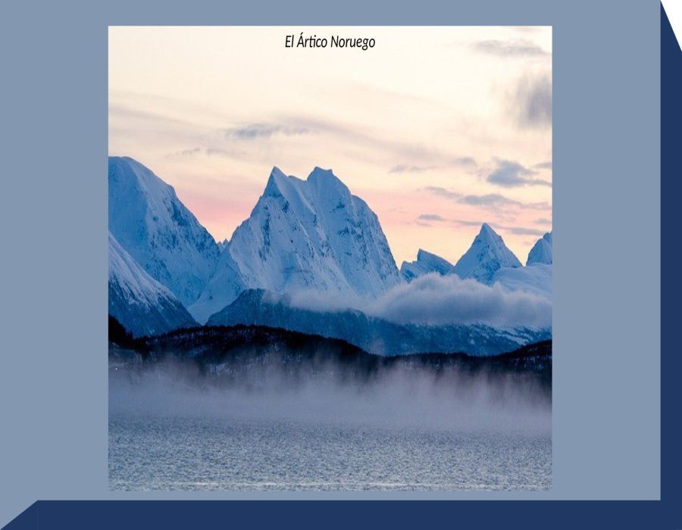

Slide 30
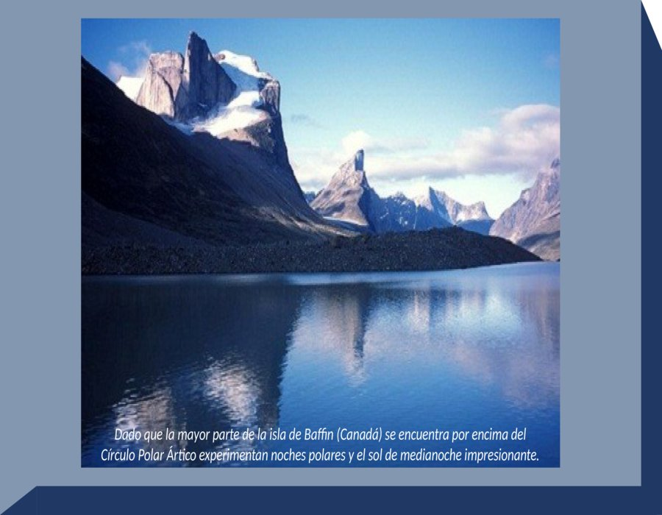

Slide 31
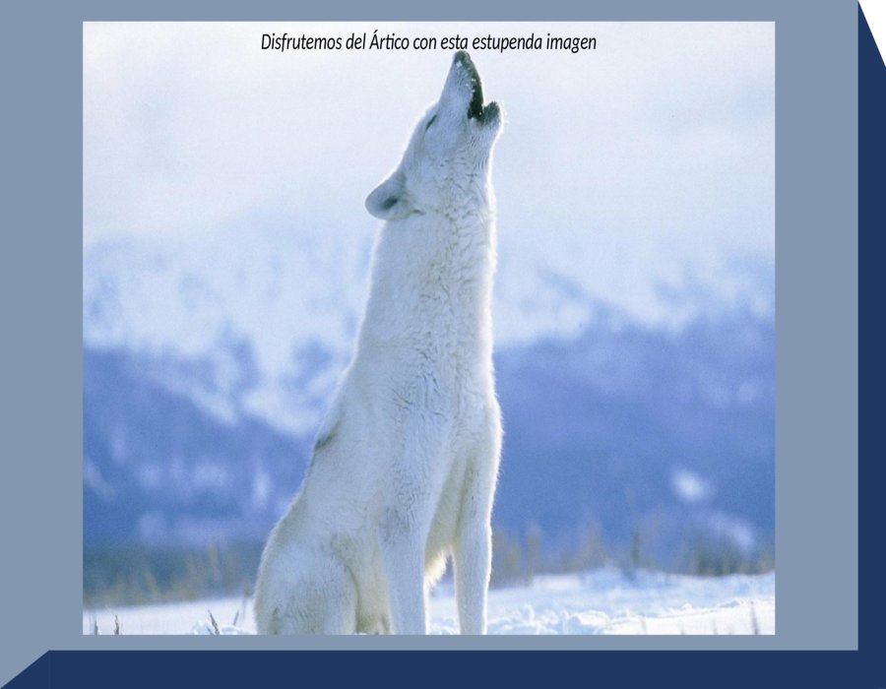

Slide 32
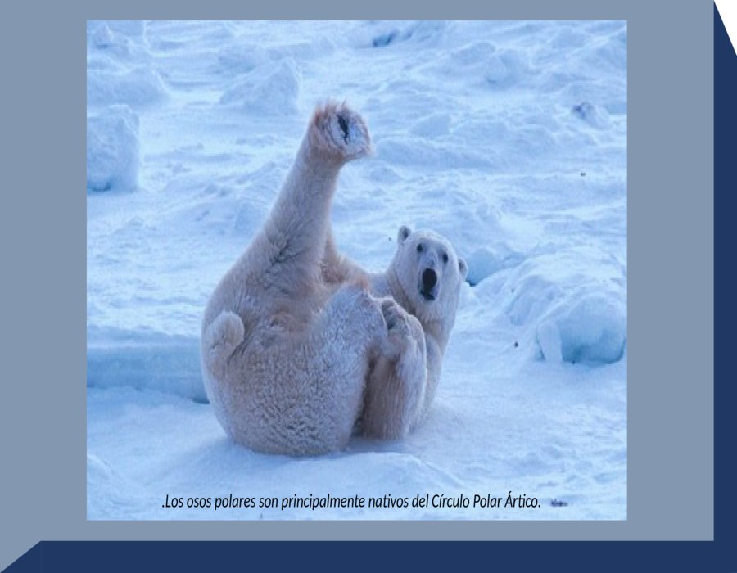

Slide 33
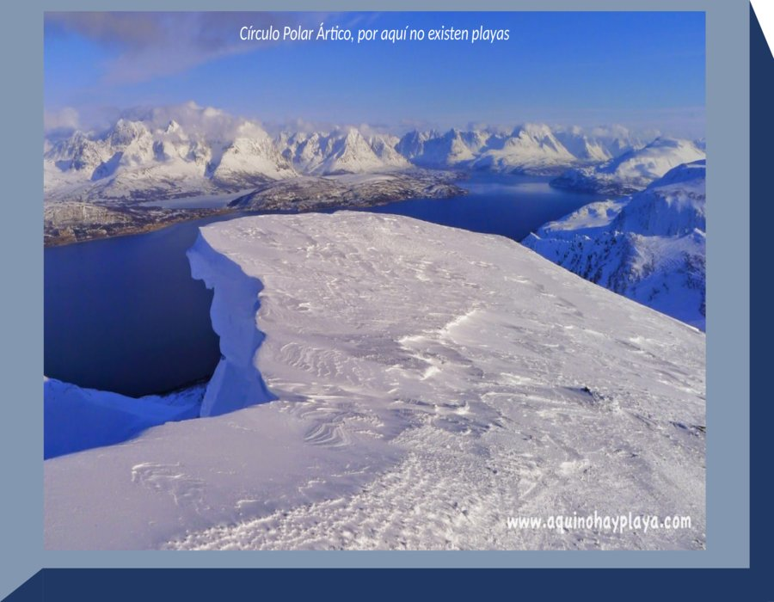

Slide 34
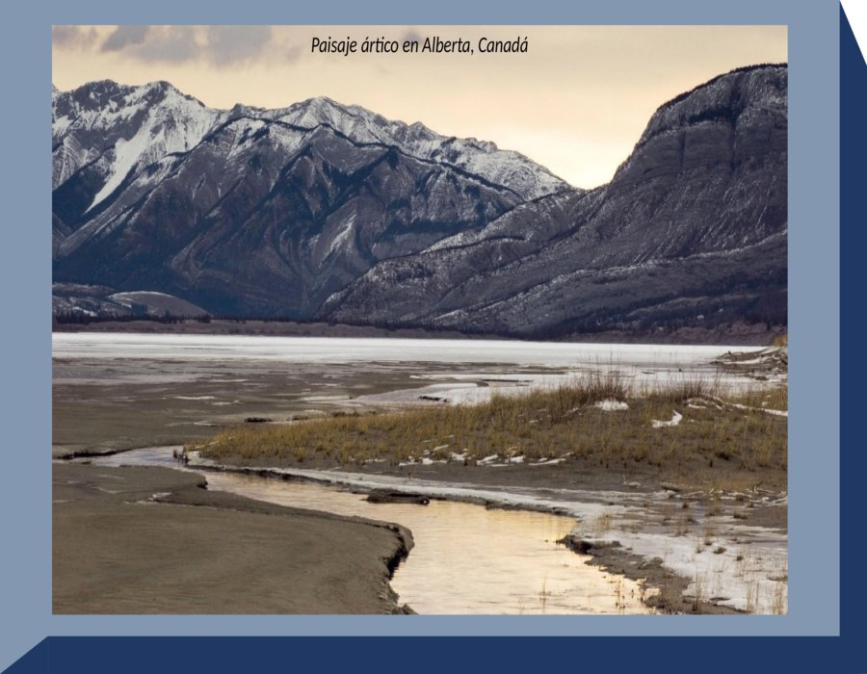

Slide 35
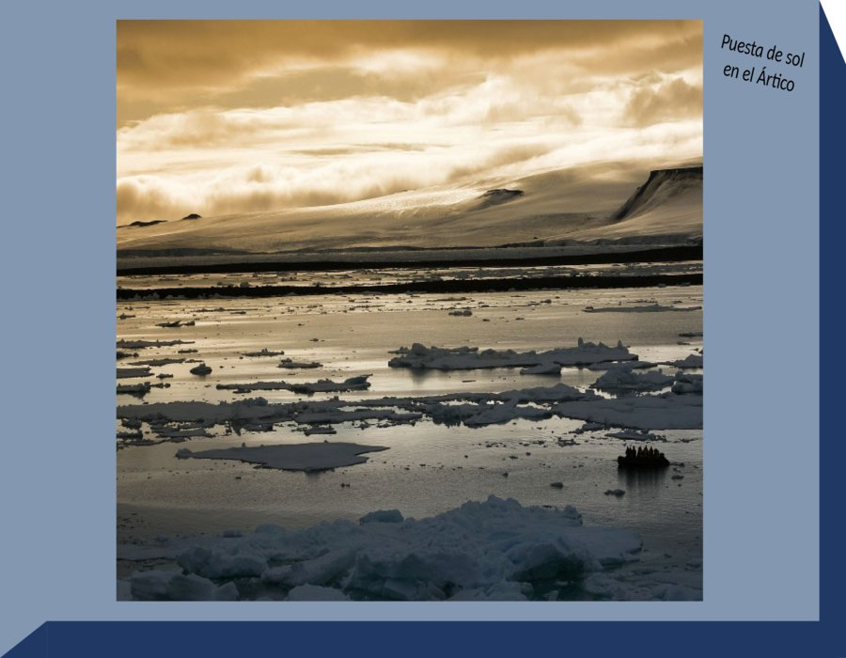

Slide 36
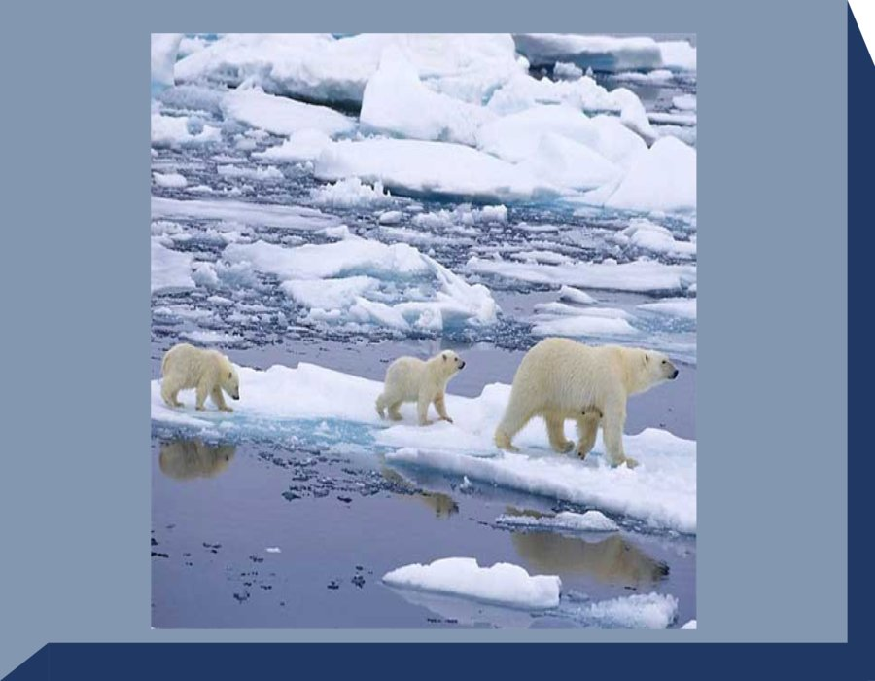

Slide 37
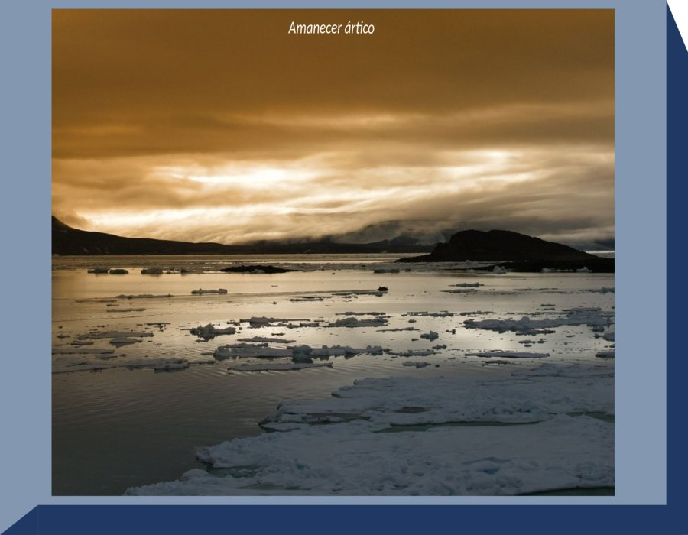

Slide 38
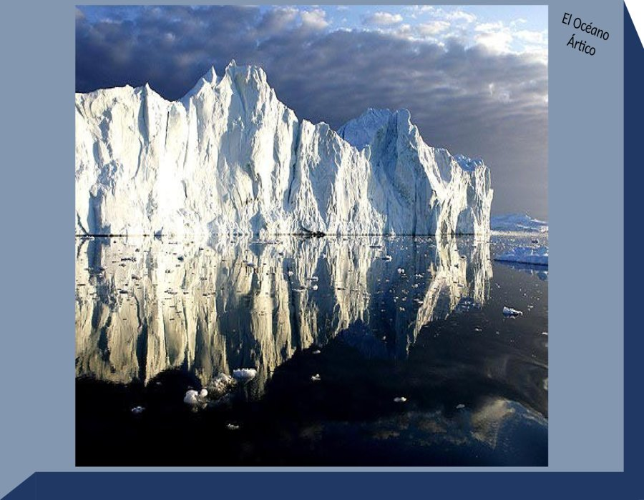

Slide 39
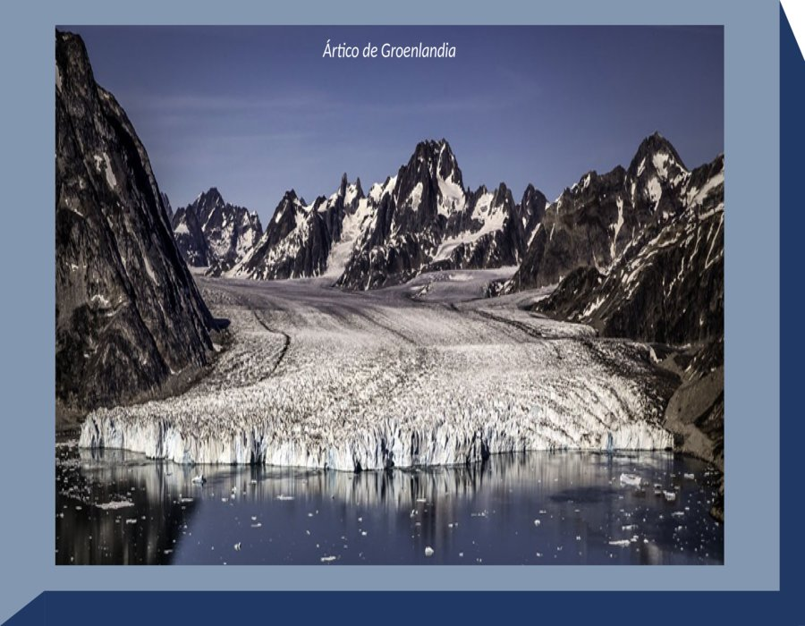

Slide 40
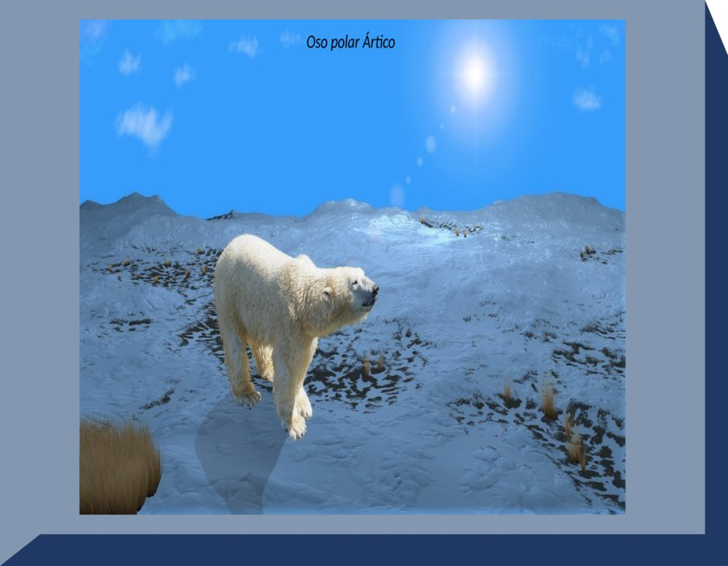

Slide 41
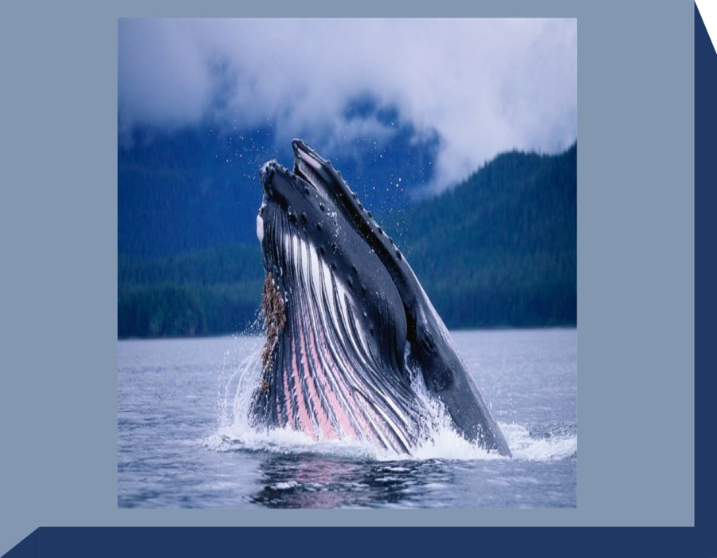

Slide 42
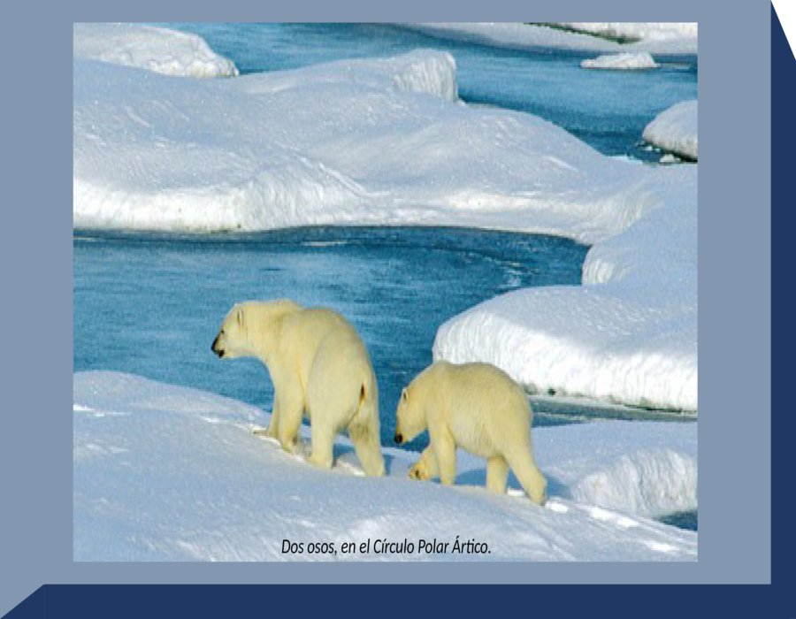

Slide 43
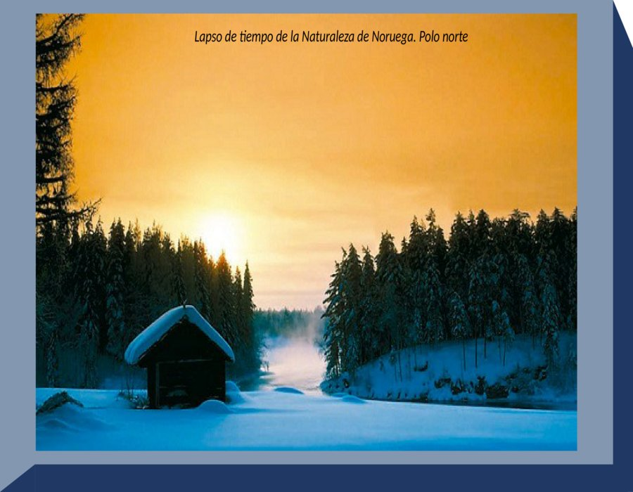

Slide 44
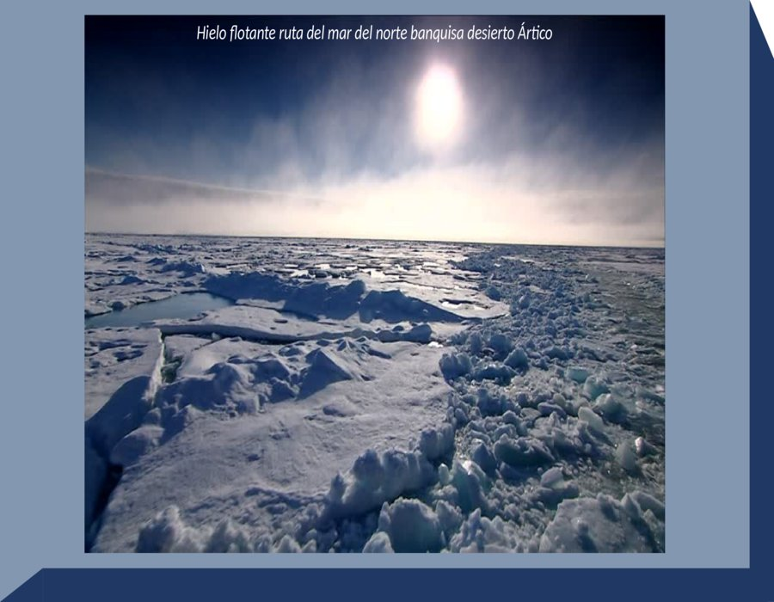

Slide 45
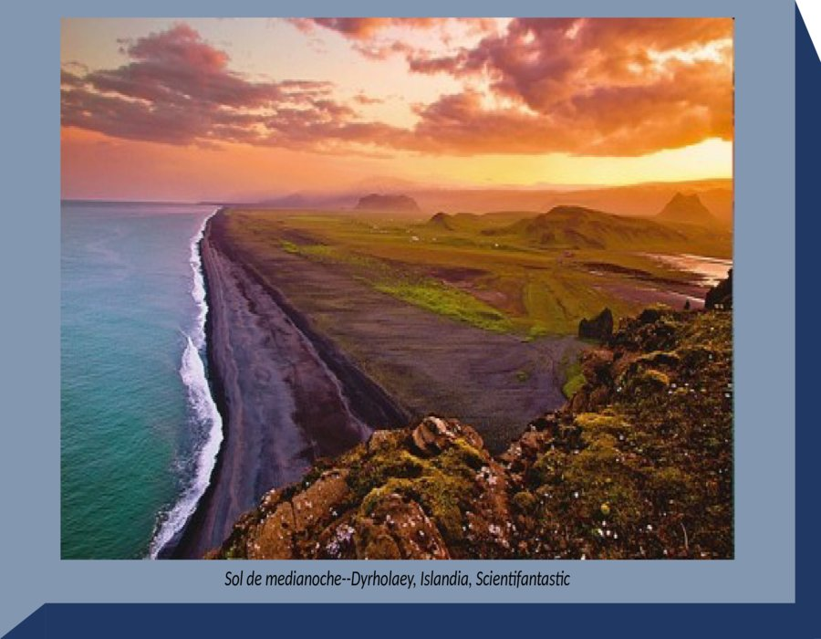

Slide 46
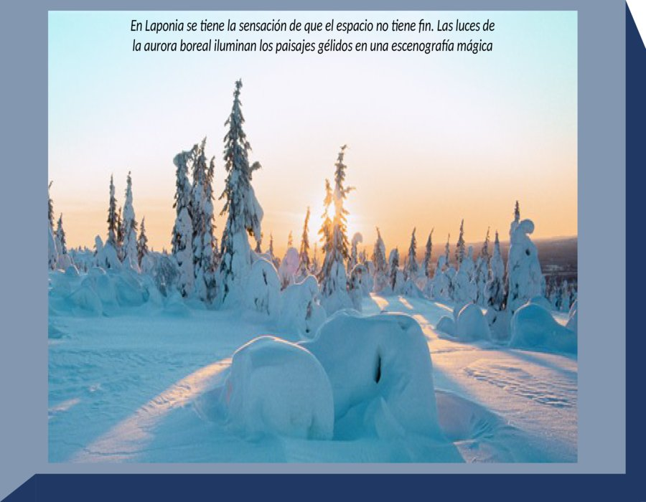

Slide 47
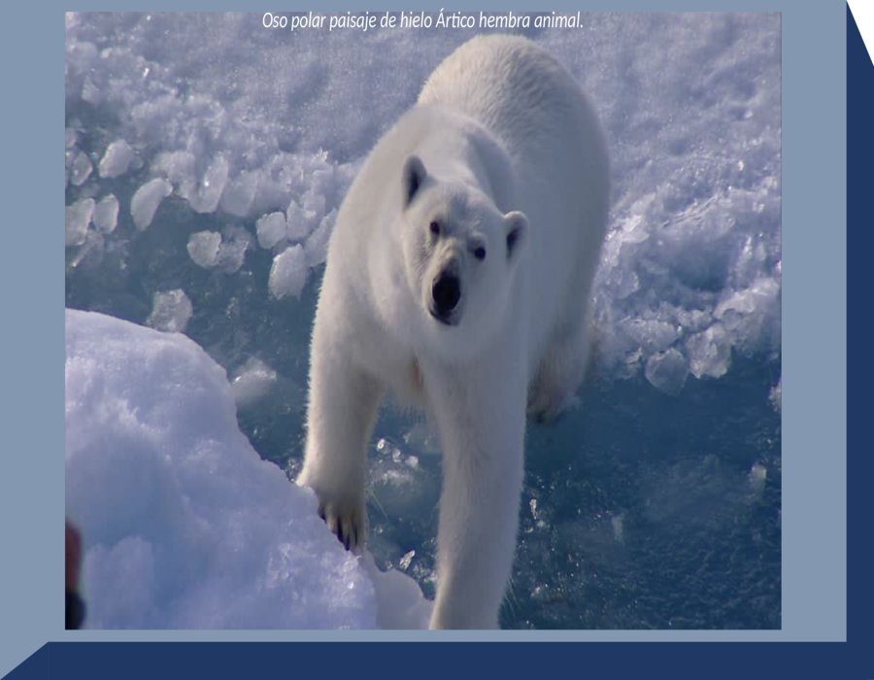

Slide 48
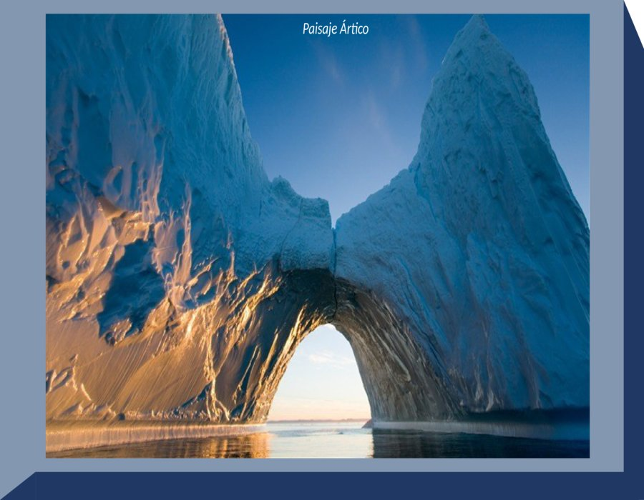

Slide 49
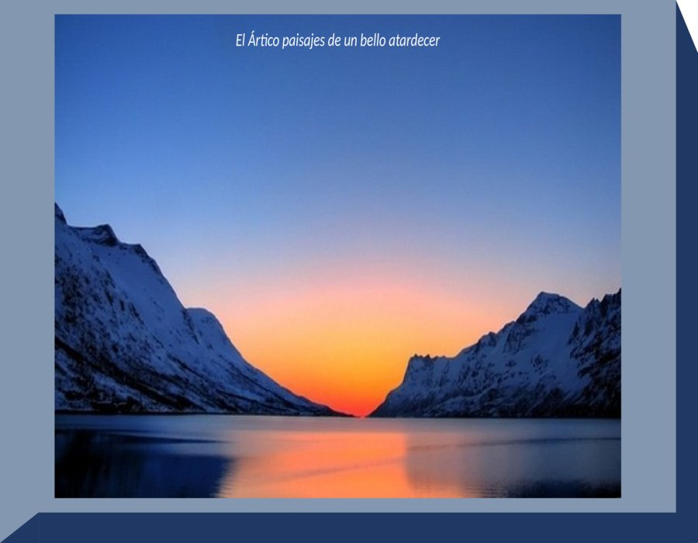

Slide 50
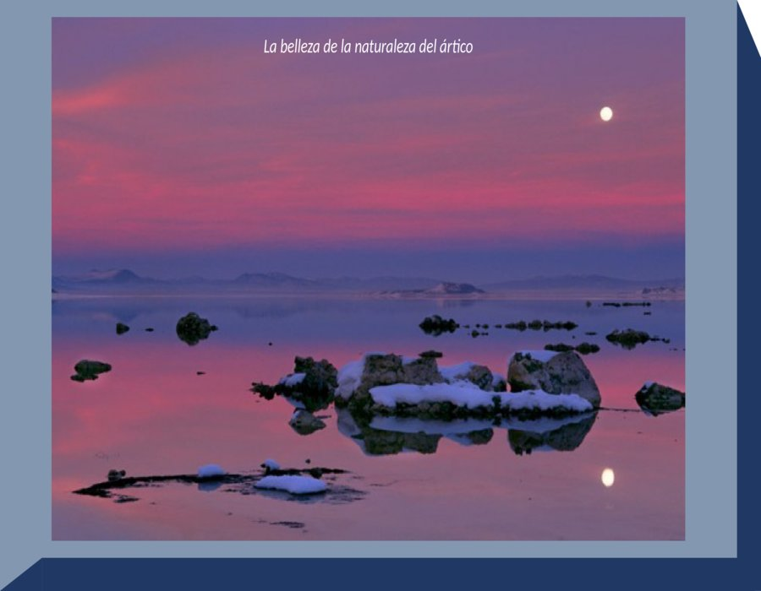

Slide 51
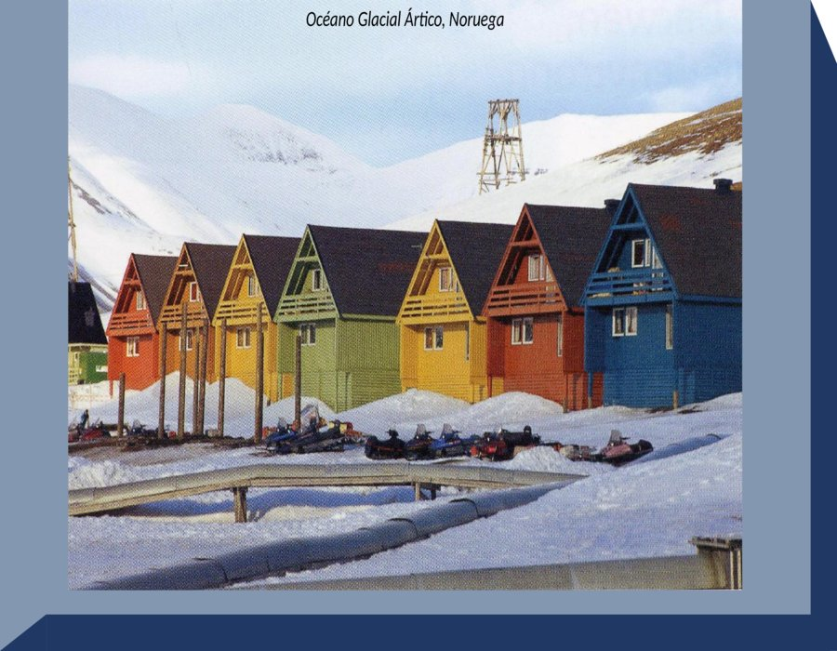

Slide 52


Slide 53


Slide 54


Slide 55


Slide 56


Slide 57


Slide 58


Slide 59


Slide 60


Slide 61


Slide 62


Slide 63


Slide 64


Slide 65


Slide 66


Slide 67


Slide 68


Slide 69


Slide 70


Slide 71


Slide 72


Slide 73


Slide 74


Slide 75


Slide 76


Slide 77


Slide 78


Slide 79


Slide 80


Slide 81


Slide 82


Slide 83


Slide 84


Slide 85


Slide 86


Slide 87


Slide 88


Slide 89







¿Te ha gustado?
Puedes ver más entrando
Aquí
Además puedes recibir powerpoints en tu correo electrónico suscribiéndote aquí:

